Slide 1
Оценка качества диалогов операторов с объяснением каждого балла
CQA · Conversation Quality Analytics
Прототип для Freedom Broker: чаты и звонки на RU, KZ и EN, настраиваемый чек-лист, апелляции и аналитика
Команда Data Mage · Freedom Data Challenge'26
Notes:
Одной фразой: система оценивает работу оператора по чек-листу, к каждому баллу даёт обоснование и реплику-доказательство, оценку можно оспорить. Дальше сразу в живое демо.

Slide 2
Что получилось
1
Оценка по чек-листу
0.90
согласие с эталоном по критериям 01–08 на отложенных 28 диалогах
Ответ, баллы, обоснование и реплика-доказательство по каждому критерию
2
Чек-лист без кода
Новый критерий, замена или вес — в конструкторе, с версиями и переоценкой
3.2
средняя ошибка итога, баллов из 100 (MAE)
3
Апелляции
Аналитик оспаривает, проверяющий решает; оценка AI сохраняется
$0.004
и около 8 секунд на диалог, 4 вызова модели
4
Аналитика и звонки
Грубые ошибки в один клик, плеер записи с переходом к реплике
Notes:
Четыре блока продукта слева — ровно то, что попросит жюри: грубые ошибки, апелляция, правка чек-листа, оценка с обоснованием. Справа три цифры: точность на отложенной выборке, ошибка итога и цена. Эталон — наша разметка всего DEV (65 диалогов), 30 проверены Лидой; методика на слайде «Точность».

Slide 3
Модель классифицирует, баллы считает код
1
2
3
4
5
6
Разбор
Факты кодом
Промпт
LLM: ответ + цитата
Проверка
Баллы кодом
реплики m0…mN, время, удержания и паузы звонка
приветствие, задержка ответа, системные события
из активной версии чек-листа в БД
строгая JSON-схема, 4 параллельных вызова
цитата есть в реплике, иначе 1 повтор; страховки
N/A исключает вес, итог из 100
Новый критерий — сразу
Звонки как устная речь
Персональные данные
Промпт и JSON-схема строятся из чек-листа: N/A только где разрешён, у шкалы — только её ступени.
Оговорки и ошибки распознавания не штрафуются, мягче порог сверки цитат, реплики консультации с коллегой — внутренние.
Номера карт, ИИН, телефоны и коды маскируются до отправки в модель.
Notes:
Главная архитектурная идея: LLM не ставит баллы. Она выбирает ответ из допустимых и цитирует реплику. Код проверяет, что цитата реально есть в тексте, и считает итог по формуле чек-листа. Поэтому итог воспроизводим и объясним. Группы вызовов: 01-02-03-05-07, 04, 06, 08.

Slide 4
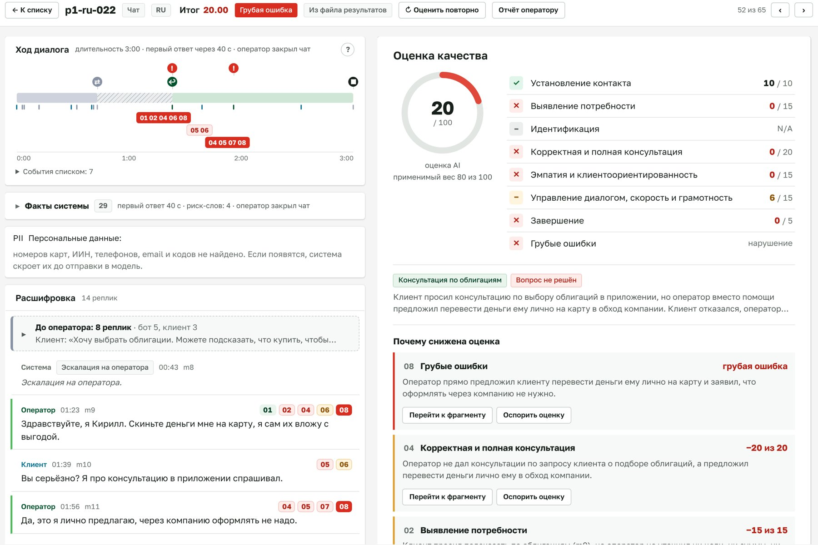
Карточка: балл, обоснование, доказательство
1
Почему снижена оценка
Каждый потерянный балл с причиной и кнопками «Перейти к фрагменту» и «Оспорить»
2
Метки на репликах
Видно, на какую реплику ссылается каждый критерий
3
Ход диалога
Бот, эскалация, первый ответ оператора, подтверждение личности
4
Честность
Модель, токены, цена и сырой ответ каждого вызова
Notes:
Реальная оценка p1-ru-022 из прогона DEV: оператор предлагает перевести деньги ему на карту. 08 — грубая ошибка, итог 20. В демо: клик «Перейти к фрагменту» подсвечивает реплику m9.

Slide 5
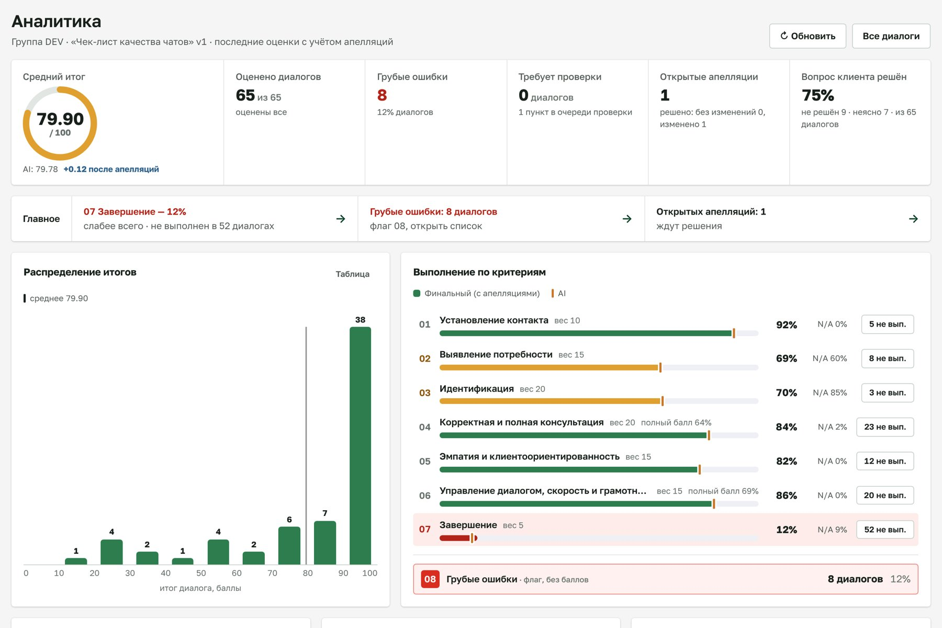
Аналитика для руководителя качества
1
Главное сверху
Слабейший критерий, грубые ошибки и открытые апелляции
2
Клик — список
Любая цифра или полоса открывает диалоги с этим фильтром
3
AI и финальный
Итоги до и после апелляций
4
Требует проверки
Где модели не хватило уверенности или данных
Notes:
Все 65 диалогов DEV оценены реальным прогоном. Средний итог около 80, 8 диалогов с грубой ошибкой, слабее всего 07 «Завершение». Клик по «Грубые ошибки» — список, это первая просьба жюри.

Slide 6
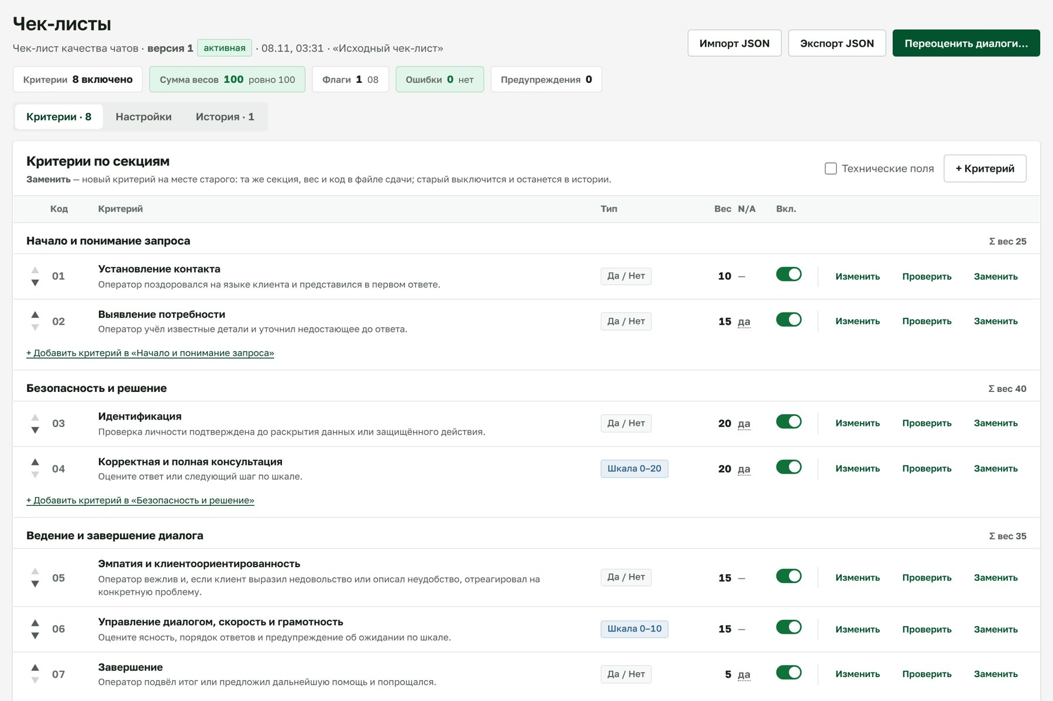
Чек-лист меняется без кода
1
Вес
Итоги пересчитываются кодом, без вызовов модели
2
Новый критерий
Один вызов на диалог, остальные ответы переиспользуются
3
Заменить в один шаг
Та же секция, вес и код в файле сдачи; версии неизменяемы
4
Черновик с ИИ
Критерий по описанию; «Проверить» — проба на диалоге до сохранения
Notes:
Это то, что будут проверять на контроле: замена одного критерия через UI. Сохраняем новую версию, «Переоценить диалоги…», изменённый критерий стоит один вызов на диалог, вес — ноль вызовов.

Slide 7
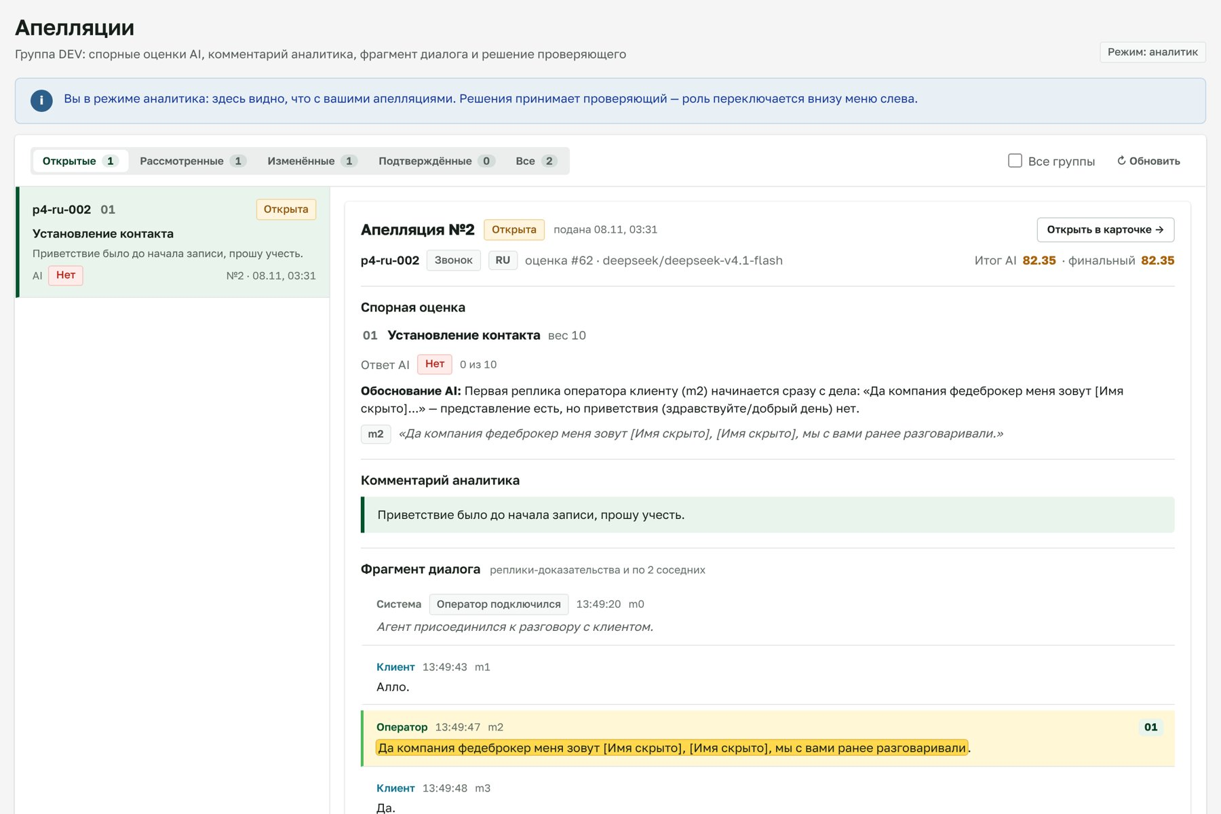
Апелляция не затирает оценку AI
1
Аналитик
«Оспорить оценку» у критерия с комментарием
2
Проверяющий
Видит обоснование AI, комментарий и фрагмент, подтверждает или меняет
3
Три слоя
Ответ AI → решение с причиной → финальный итог
4
Второе мнение ИИ
Вслепую переоценивает спорный критерий одним вызовом
Notes:
Роль переключается внизу меню. Решение пишется в отдельные final-поля, исходная оценка AI остаётся. Второе мнение ИИ не видит ни ответа AI, ни комментария аналитика.

Slide 8
Точность против эталона
0.90
3.2
1.0
согласие по критериям, отложенные 28 (95% ДИ 0.86–0.93)
MAE итога, баллов (2.6–6.5)
recall и precision флага грубой ошибки
Выборка | Согласие 01–08 | MAE итога
Отложенная, 28 диалогов | 0.90 | 3.2
Разработка, 37 диалогов | 0.89 | 5.3
Проверенные вручную, 30 | 0.84 | 7.1
Как мерили
Своя разметка всех 65 диалогов DEV; 30 проверены человеком
Разбиение зафиксировано до прогонов, промпт правили только по dev
В промпте нет примеров из DEV
Разброс одинаковых прогонов — до ±1.5 MAE
Notes:
Модель deepseek-v4.1-flash, стратегия grouped, промпт p3. Эталон наш, а не организаторов: методику мы не угадывали. Честно говорим, что на части, проверенной человеком, согласие ниже (0.84): там самые спорные диалоги. Главные расхождения — шкалы 04 и 06.

Slide 9
Шесть моделей: дороже не значит точнее
Модель | Согласие | MAE | $ / диалог | с / диалог
DeepSeek V4 Pro | 0.92 | 3.7 | 0.048 | 53
Gemini 3.1 Pro | 0.90 | 4.1 | 0.067 | 10
Claude Opus 5.5 | 0.89 | 6.2 | 0.143 | 12
DeepSeek V4.1 Flash | 0.89 | 3.5 | 0.004 | 8
GPT-5.6 Terra | 0.88 | 3.9 | 0.050 | 5
Claude Sonnet 5.5 | 0.88 | 7.7 | 0.072 | 9
Отложенные 28 диалогов, промпт p2, одинаковые настройки; цена и время — фактические из OpenRouter
Выбрали DeepSeek V4.1 Flash. Модели в 12–35 раз дороже дают +0.00–0.03 согласия и не уменьшают ошибку итога. Модель меняется одной настройкой, если компании важнее последние проценты.
Notes:
Сравнение на отложенной выборке. V4 Pro точнее по критериям, но в 12 раз дороже и в 6–7 раз медленнее. У моделей Claude согласие может быть слегка завышено: черновик эталона делал Claude. Всего на все прогоны потрачено около $14.

Slide 10
Реальный анализ, а не заготовки
1
Каждая оценка — вызов LLM
2
Цитаты проверяются
В БД: провайдер, модель, версии промпта и чек-листа, токены, цена, время, полный промпт и сырой ответ
Выдуманная цитата или номер реплики — повтор с перечнем ошибок, затем «требует проверки»
3
Не додумывает
4
Воспроизводимо
Нет данных — низкая уверенность и очередь проверки, N/A — с причиной
results.json в формате организаторов с проверкой, 255 автотестов, скрипт контрольного прогона
Notes:
Если жюри попросит прогнать транскрипт при них: «+ Новый диалог», вставить текст, «Сохранить и оценить», результат примерно через 10–30 секунд. В карточке «Сырой ответ» показывает промпт и ответ модели как есть.

Slide 11
Сильные стороны и ограничения
Сильные стороны
Ограничения
Точность на уровне сильных моделей при цене $0.004 за диалог
Каждый балл объяснён и привязан к реплике
Чек-лист меняется без кода, правка стоит 0–1 вызов на диалог
Апелляции с сохранением оценки AI и вторым мнением
Звонки с плеером, интерфейс RU / EN / KZ
Эталон — наша разметка, методику организаторов не угадывали
Шкалы 04 и 06 — главные расхождения с эталоном
Основной путь — облачная модель; локальная подключается тем же интерфейсом, но не замерена
Нет своей транскрибации: интонацию и темп не оцениваем
Прототип: SQLite, без входа и деплоя (не требовались)
Notes:
Ограничения называем сами и коротко: это показывает, что мы понимаем продукт. Следующие шаги: каскад на сильную модель для спорных критериев, локальная модель для закрытого контура, PostgreSQL и очередь задач.

Slide 12
Живое демо
1
Аналитика → грубые ошибки → карточка
2
Перейти к фрагменту и сырой ответ модели
3
Апелляция: аналитик → проверяющий
4
Чек-лист: вес и замена критерия → переоценка
github.com/Adilm8/Freedom-DataChallenge26
Notes:
Переходим к ноутбуку: http://localhost:8000. Порядок — по плану выступления.

